Slide 1


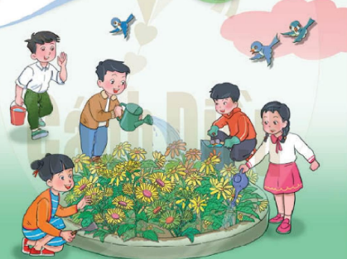
BÀI GIẢNG SOẠN THẢO THEO BỘ SÁCH: CÁNH DIỀU
HOẠT ĐỘNG TRẢI NGHIỆM 1

Slide 2

Bµi 12
BIẾT ƠN THẦY CÔ

Slide 3
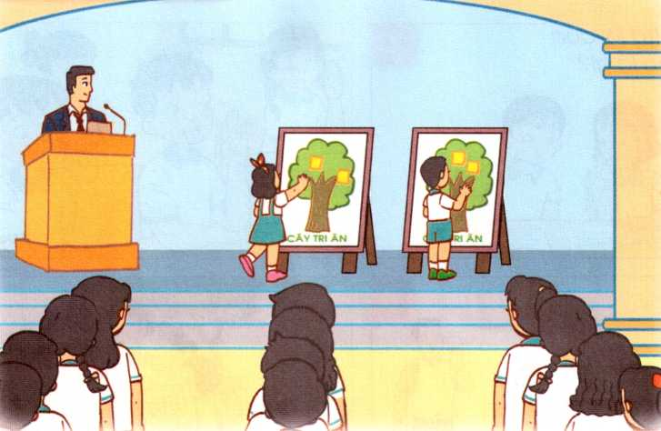
Bài 12
BIẾT ƠN THẦY CÔ

Slide 4
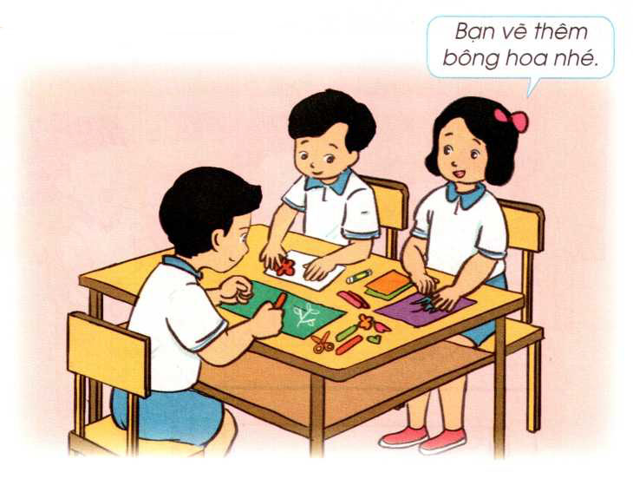
Hoạt động 1: Làm thiếp tặng thầy cô

Slide 5

140
160
30
0
130
20
50
60
40
80
170
150
10
70
90
180
100
110
120
9
1
2
3
4
5
6
7
8
THẢO LUẬN
Thảo luận về các nội dung:
+ Công lao của thầy cô giáo đối với các em HS
+ Vì sao HS phải biết ơn, kính trọng thầy cô giáo?
+ Em sẽ làm gì để tỏ lòng biết ơn, kính trọng thầy cô giáo?
+ Trang trí tấm bưu thiếp bên ngoài như thế nào?
+ Em sẽ viết gì bên trong tâm bưu thiếp?

Slide 6

Kết luận:
Có nhiều hình thức thể hiện tình cảm của em với thầy cô giáo như lễ phép chào hỏi, vâng lời thầy cô, chăm ngoan học giỏi hoặc em tự làm một sản phẩm ý nghĩa như tấm bưu thiếp, bức tranh để tặng thầy cô.

Slide 7




NghØ gi÷a tiết

Slide 8

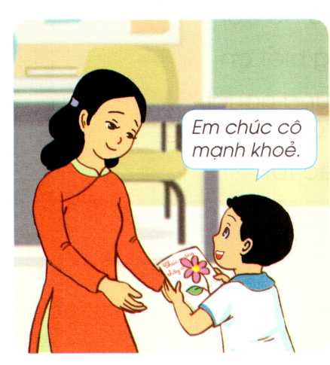
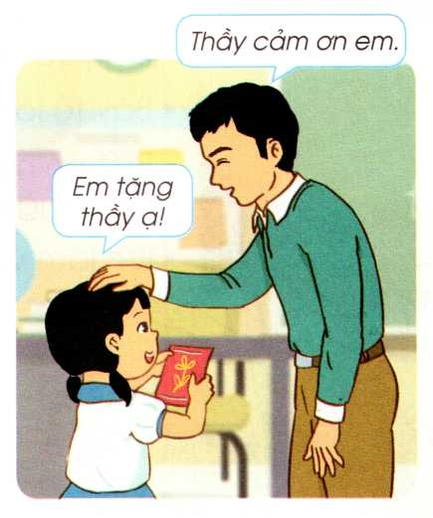
Hoạt động 2: Chúc mừng thầy cô.

Slide 9
140
160
30
0
130
20
50
60
40
80
170
150
10
70
90
180
100
110
120
9
1
2
3
4
5
6
7
8
THẢO LUẬN
- Thảo luận và chia sẻ: Khi tặng thiệp cho thầy cô em sẽ nói gì?
- Tự tặng các tấm bưu thiếp mà em đã làm cho các thầy cô giáo vào giờ nghỉ giải lao, hoặc cuối giờ học.
- Chia sẻ về cảm xúc của em khi tặng thiếp thầy cô.

Slide 10

Kết luận:
Để thể hiện tình cảm của em với thầy cô giáo và những người thân yêu, em có thể tặng các món quà đơn giản nhưng ý nghĩa, kèm theo cách biểu lộ tình cảm hợp lý và thái độ chân thành.

Slide 11
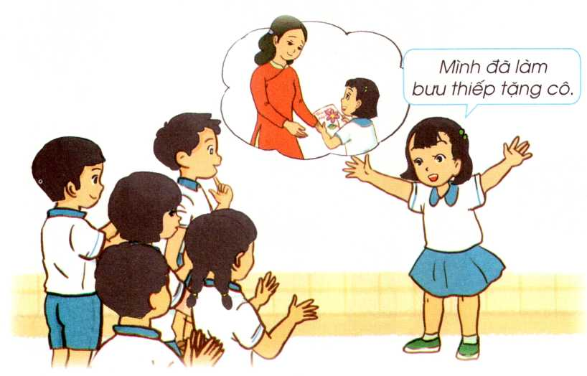
EM VÀ CÁC BẠN ĐÃ LÀM GÌ ĐỂ TỎ LÒNG BIẾT ƠN THẦY CÔ?

Slide 12
140
160
30
0
130
20
50
60
40
80
170
150
10
70
90
180
100
110
120
9
1
2
3
4
5
6
7
8
THẢO LUẬN
- Em đã làm gì để tỏ lòng biết ơn thầy cô giáo?
- Cảm xúc của em khi em làm được một việc cụ thể để tỏ lòng biết ơn thầy cô giáo?

Slide 13

